Slide 1
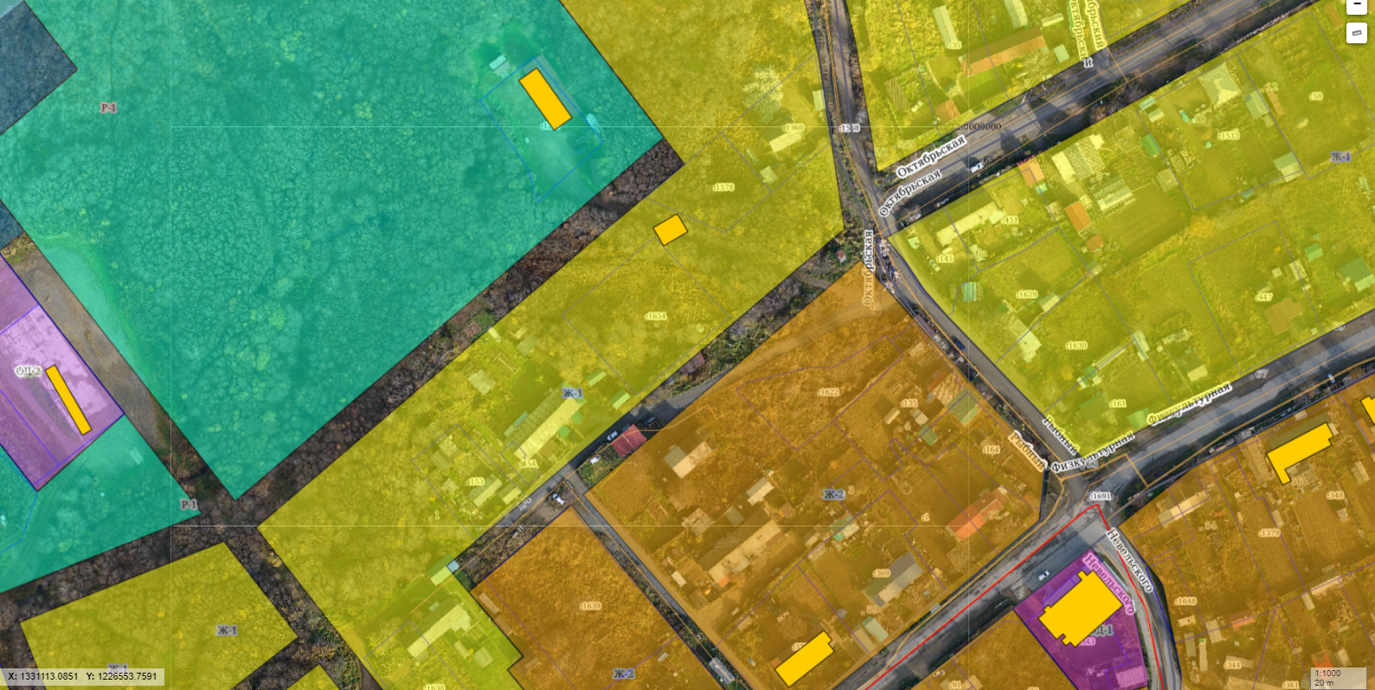
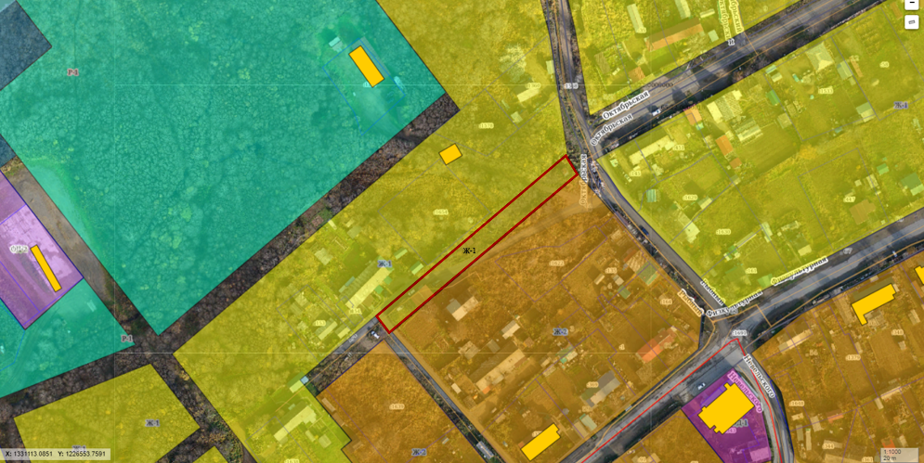
Изменения вносятся на основании предложения Мазура Сергея Андреевича в целях увеличения своего земельного участка для строительства индивидуального жилого дома.
До
После изменений
Увеличение границ территориальной зоны Ж-1 – зоны застройки индивидуальными жилыми домами

Slide 2
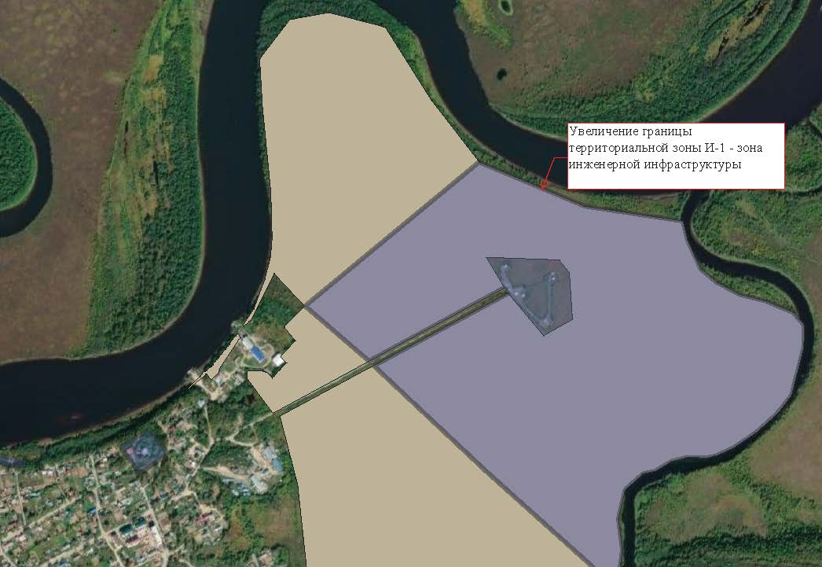
До
После изменений

Slide 3
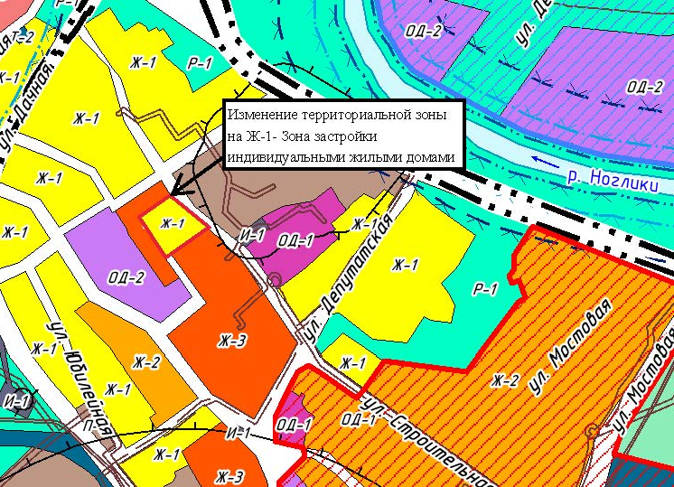
До
После изменений

Slide 4
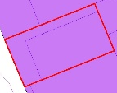
Изменения вносятся на основании письма Правительства Сахалинской области от 05.12.2022 № 1.8-Вн-893/22. В рамках вовлечения в хозяйственный оборот объектов областной собственности, свободных от прав третьих лиц, министерством имущественных и земельных отношений Сахалинской области проводится работа по организации аукциона на право заключения договора аренды нежилого здания по адресу: Сахалинская область, р-н Ногликский, с. Вал, ул. Молодежная 12А, ранее используемого под амбулаторию.
В настоящее время имеется информация о потребности субъектов малого и среднего предпринимательства в рассматриваемом объекте, в связи с чем принято решение о включении его в Перечень государственного имущества, находящегося в собственности Сахалинской области, предназначенного для предоставления субъектам малого и среднего предпринимательства.
До
После изменений

Slide 5
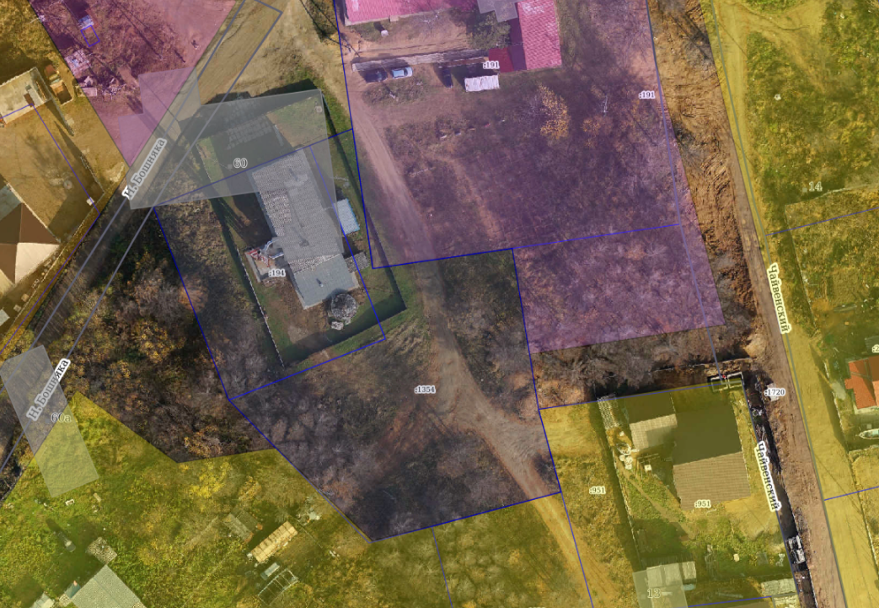
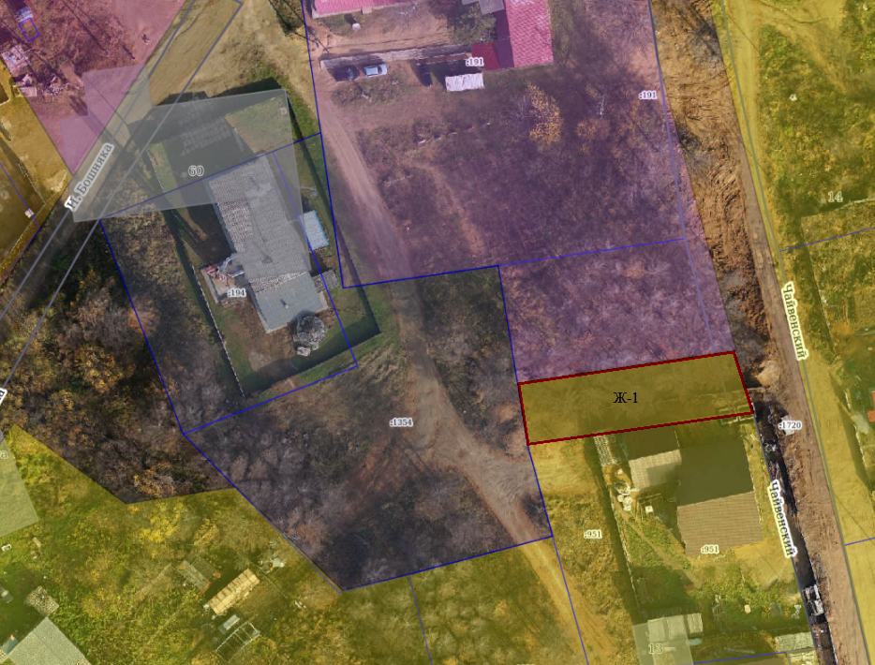
Изменения вносятся на основании предложения Бирюкова Ивана Александровича в целях увеличения своего земельного участка для последующей организации проезда собственными силами.
До
После изменений
Увеличение границ территориальной зоны Ж-1 – зоны застройки индивидуальными жилыми домами

Slide 6
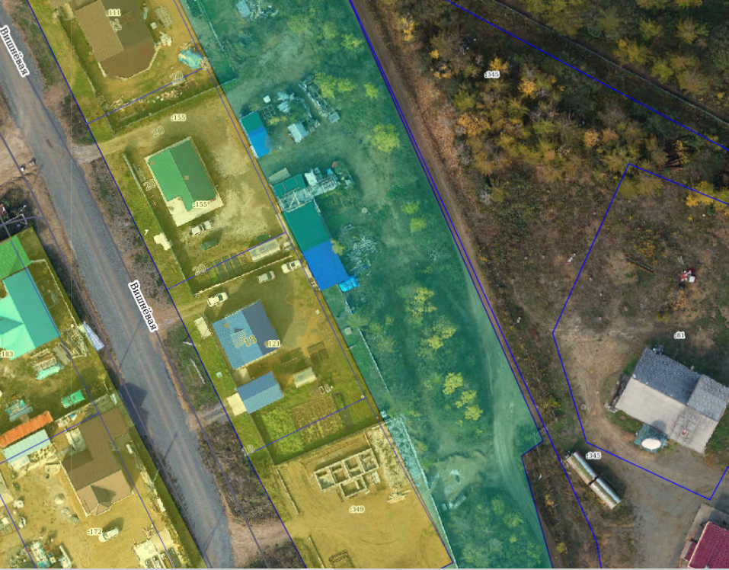
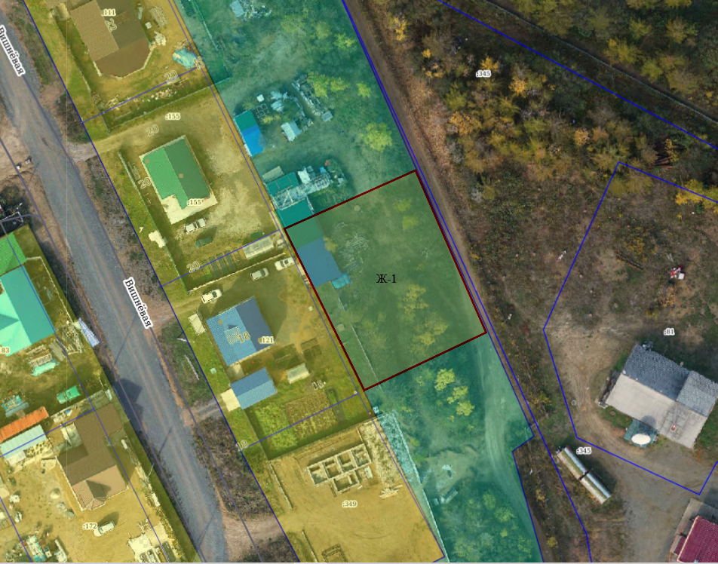
Изменения вносятся на основании предложения Алепова Дениса Валерьевича в целях увеличения своего земельного участка.
До
После изменений
Увеличение границ территориальной зоны Ж-1 – зоны застройки индивидуальными жилыми домами

Slide 7
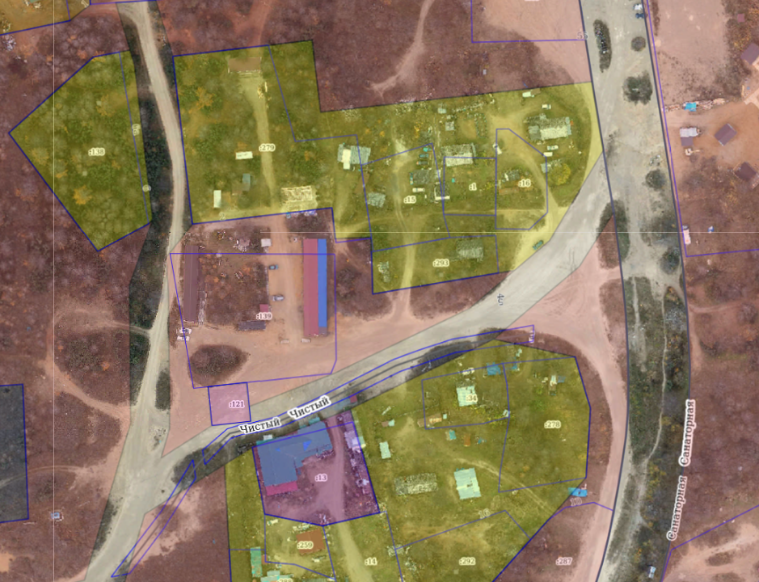
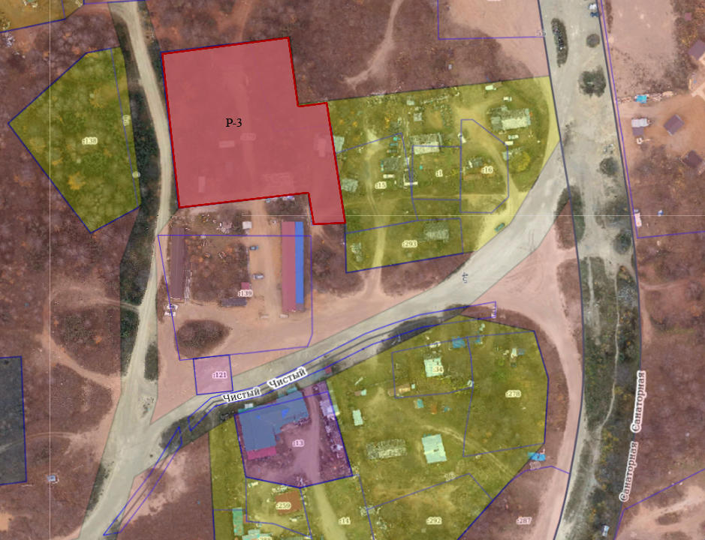
Изменения вносятся на основании предложения Зубковой Тамары Федоровны (по доверенности) в целях объединения с земельным участком 65:22:0000005:139 для осуществления туристической деятельности.
До
После изменений
Увеличение границ территориальной зоны Р-3 – зоны объектов отдыха и туризма

Slide 8
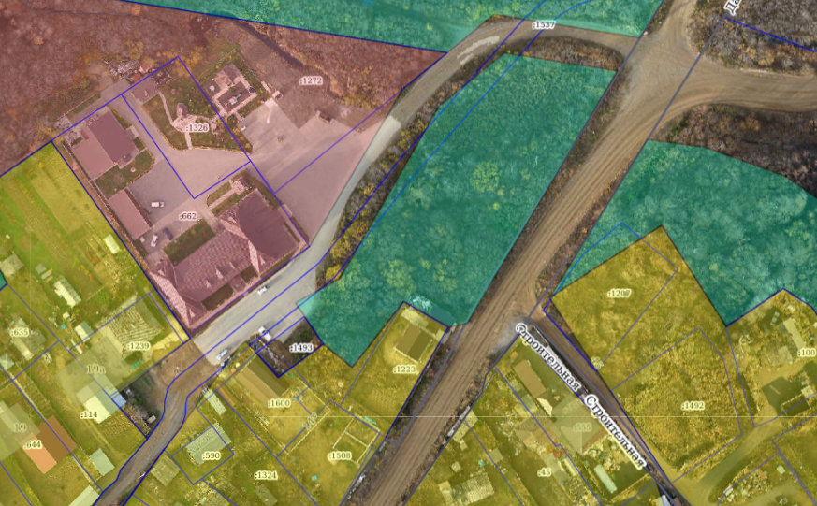
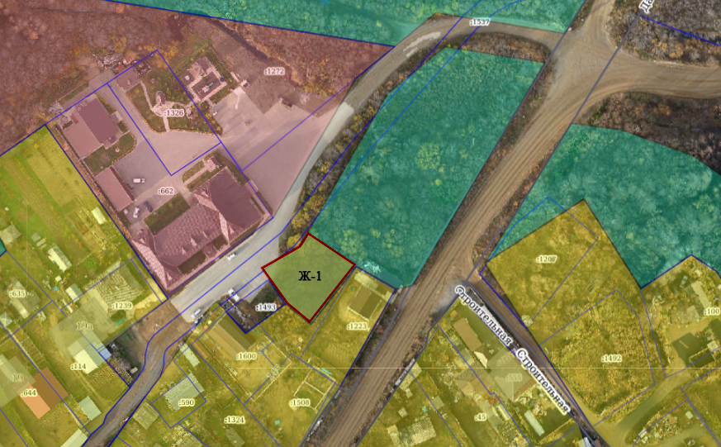
Изменения вносятся на основании предложения Мальцева Альберта Андреевича в целях оформления земельного участка для строительства индивидуального жилого дома.
До
После изменений
Увеличение границ территориальной зоны Ж-1 – зоны застройки индивидуальными жилыми домами

Slide 9
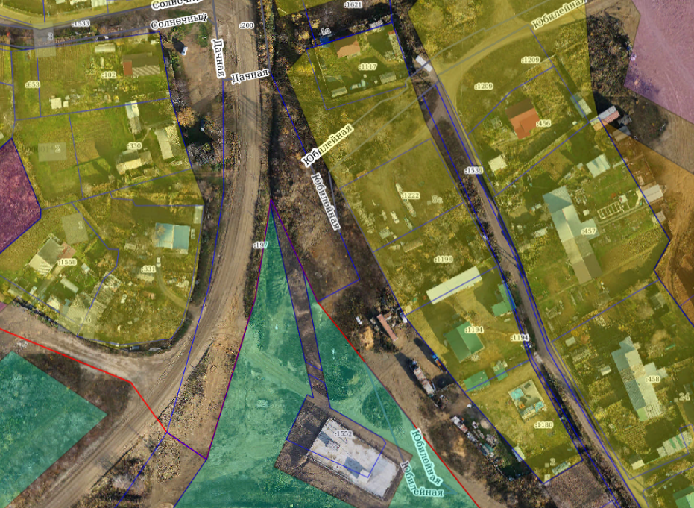
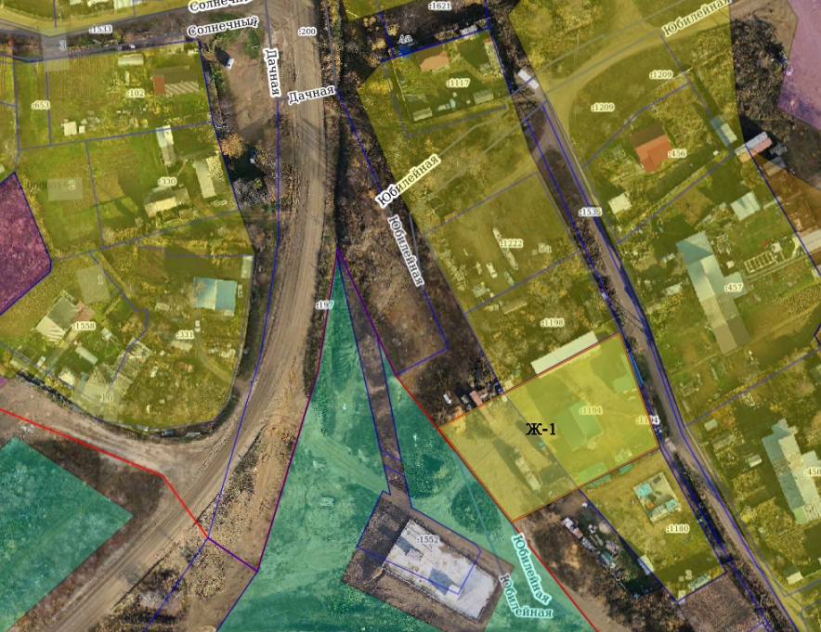
Изменения вносятся на основании предложения Ивлиевой Дарьи Владимировны в целях увеличения собственного земельного участка с кадастровым номером 65:22:0000011:1194 для последующего размещения на нем гаража.
До
После изменений
Увеличение границ территориальной зоны Ж-1 – зоны застройки индивидуальными жилыми домами

